Slide 1
E4-B 铺光缆Ⅰ

Slide 2
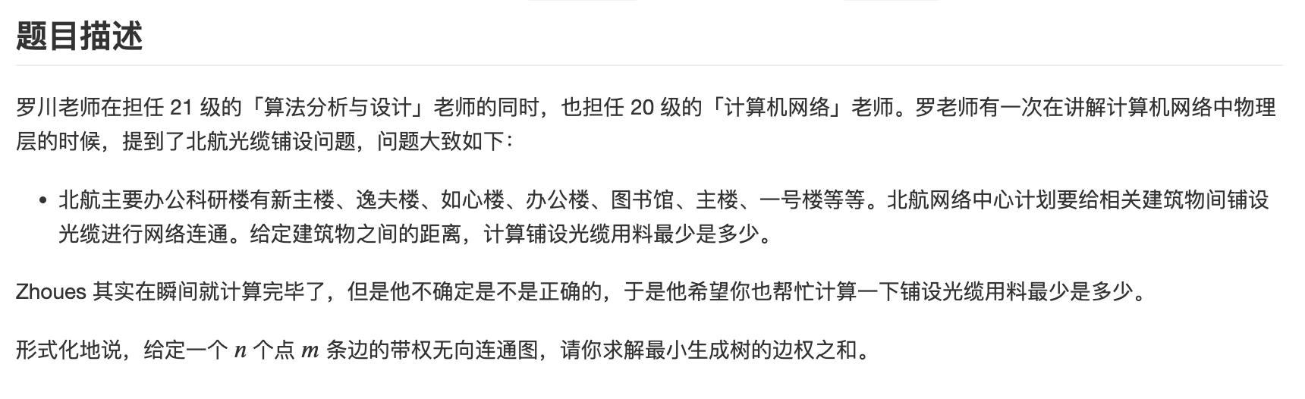
题目

Slide 3
Kruskal 算法
步骤：
1.存下每条边，并按权重从小到大进行排序
2.遍历每一条边，如果该边的两点不在同一个集合，则将这条边加入到集合中（判断两条边是否连通和连接两点的操作是靠并查集实现的）

Slide 4
并查集
用一个P[N]数组维护每个节点的父节点。（初始化时都指向自己）
判断两个节点是否在一个集合中是靠判断两节点的祖宗节点是否相等。
获取节点的祖宗节点是靠递归找父节点得到的（结束调节为P[x]=x)，记该方法为find()
连接两个节点是其中一个节点的祖宗节点指向另一个节点的祖宗节点。即P[find(x)]=find(y)（节点x和节点y相连）
优化：路径压缩

Slide 5
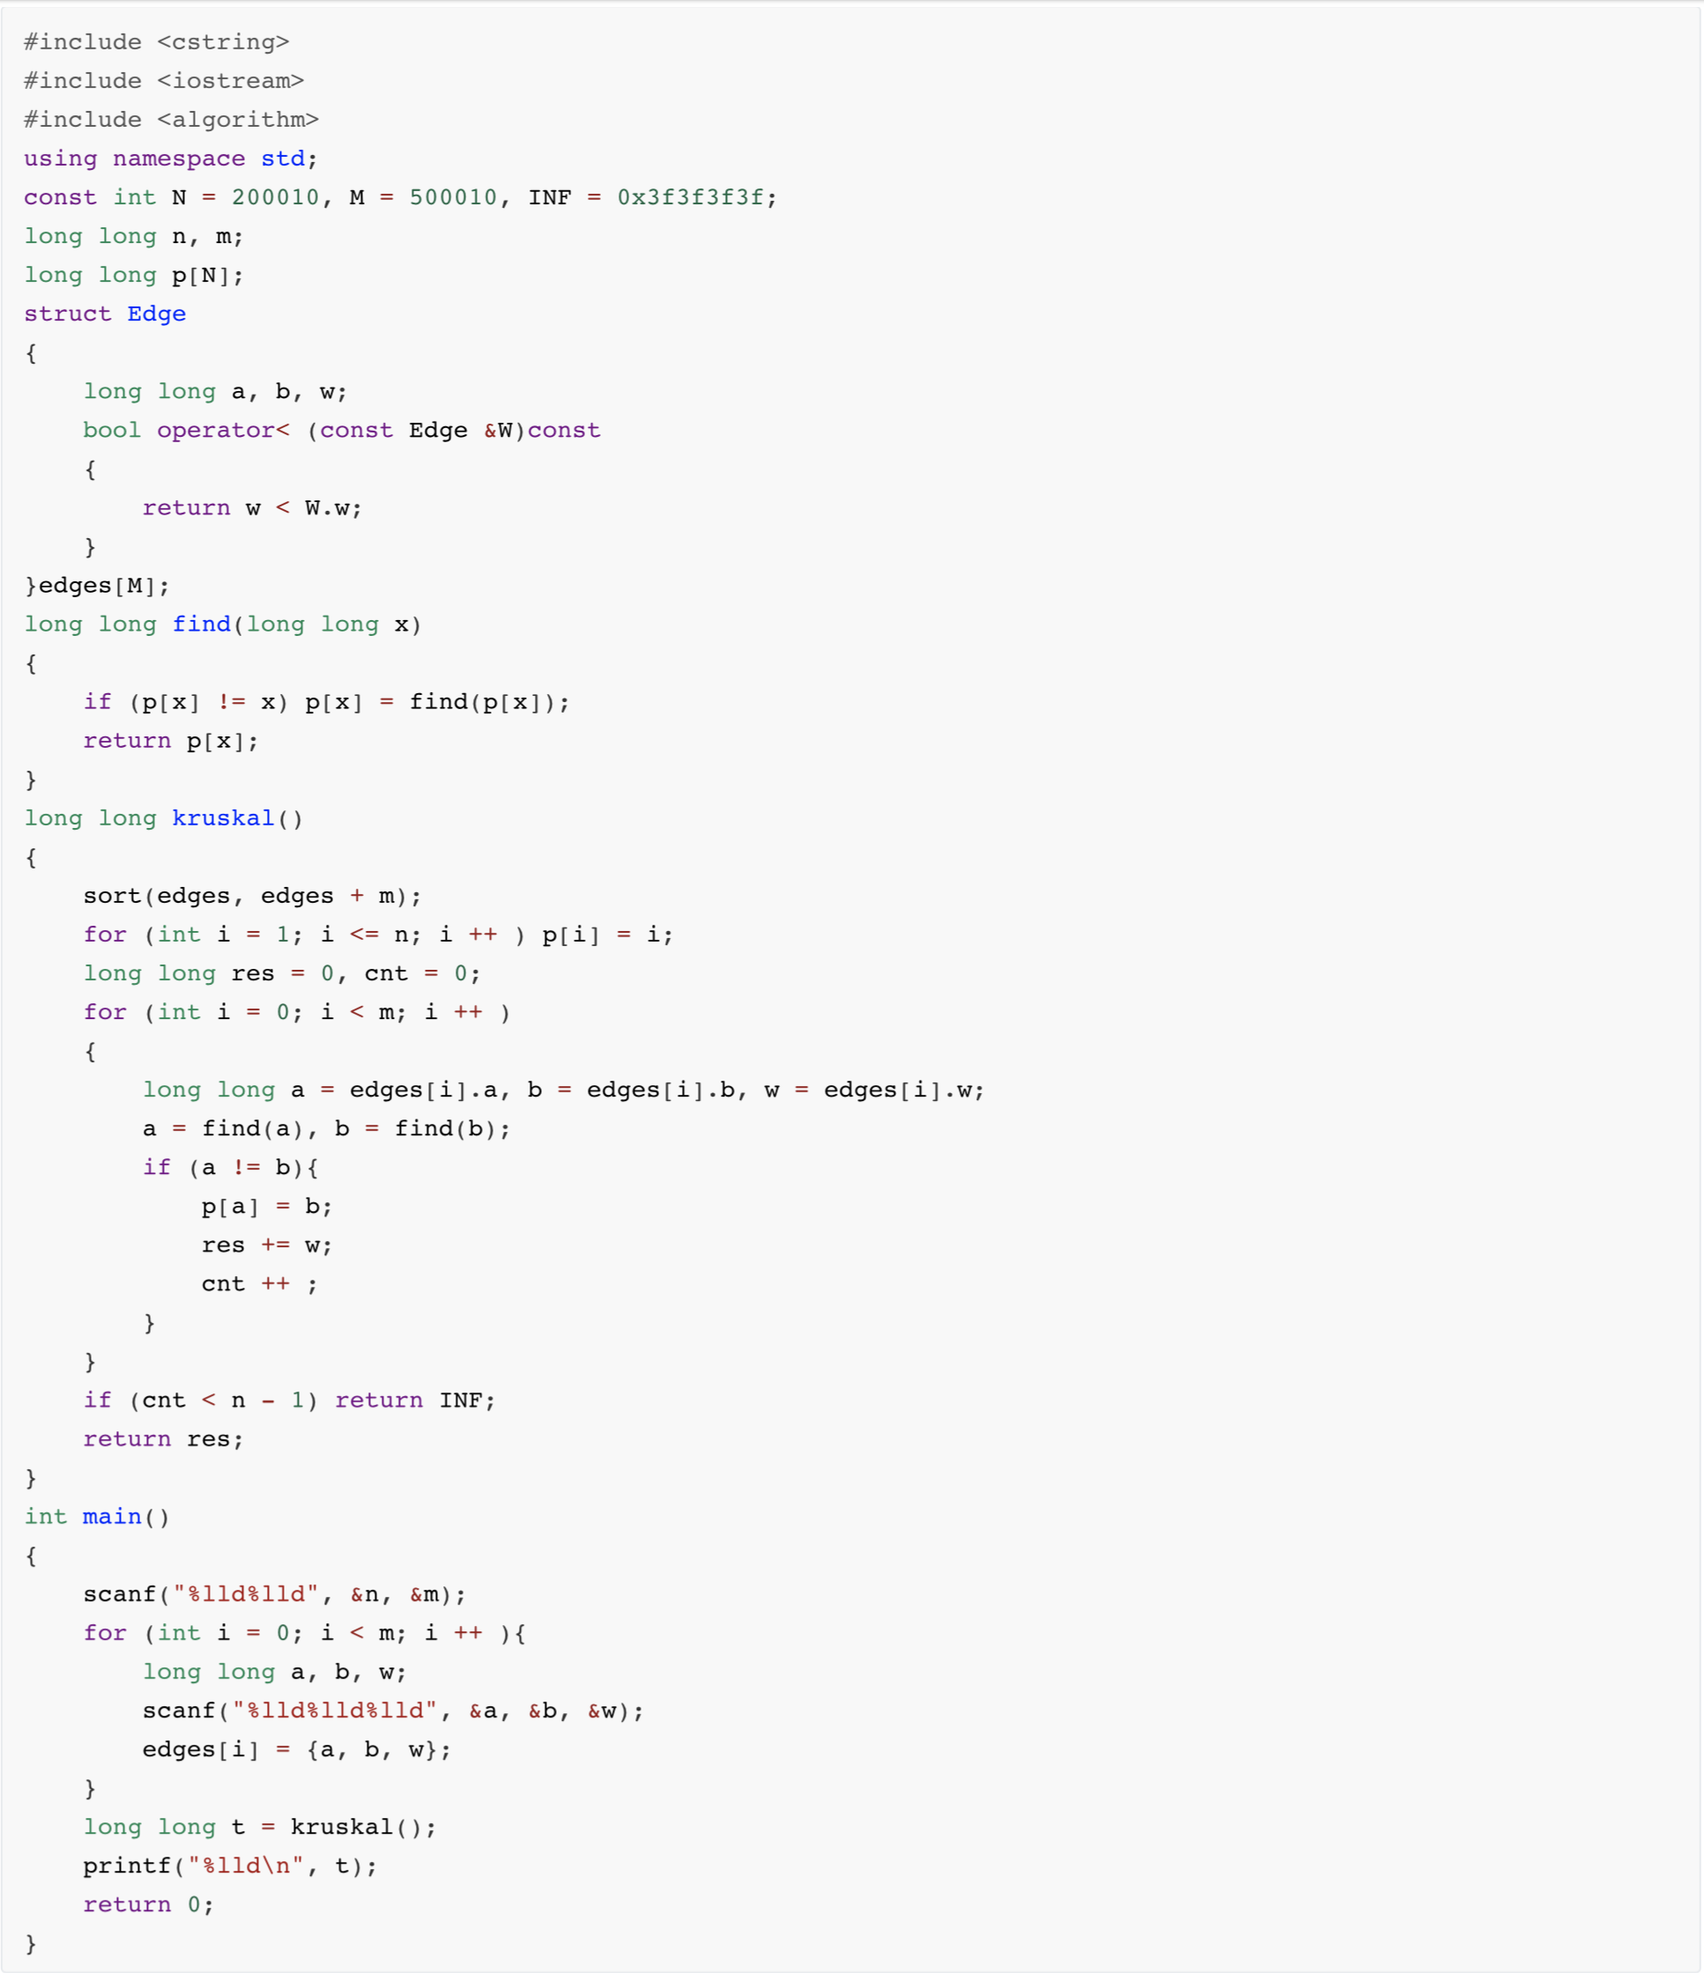
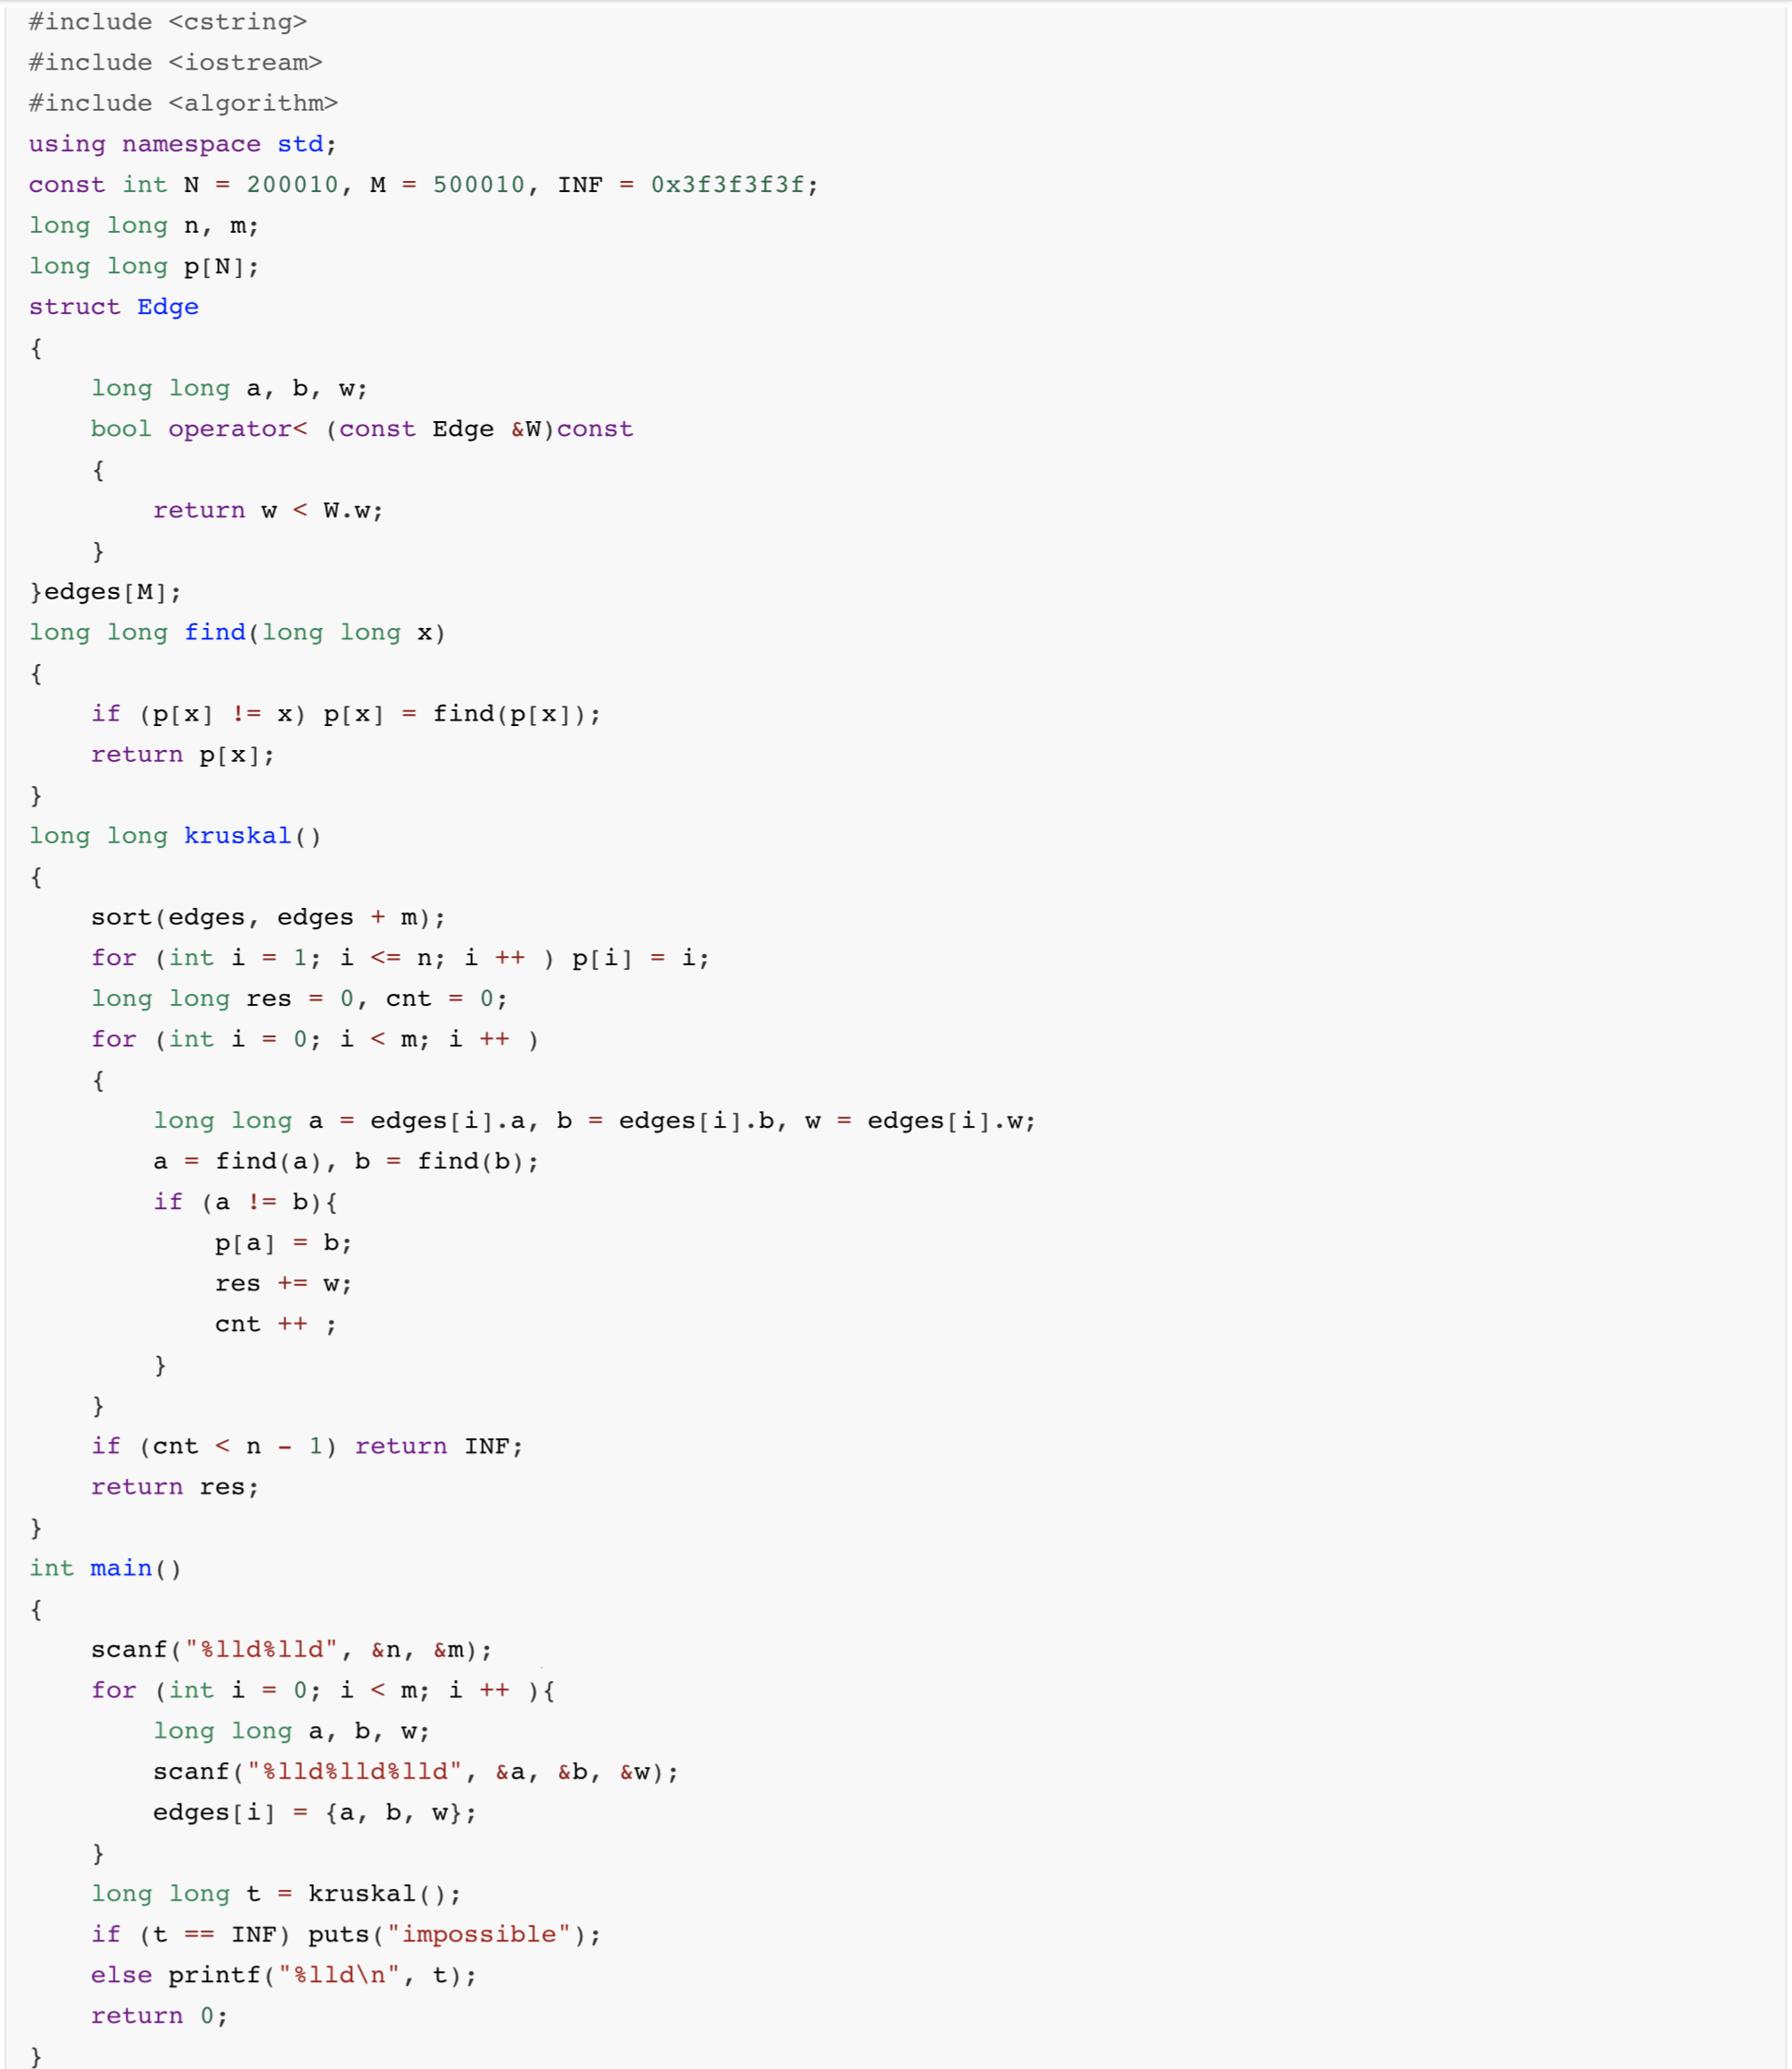
代 码

